Slide 1
FIGMA Components

Slide 2
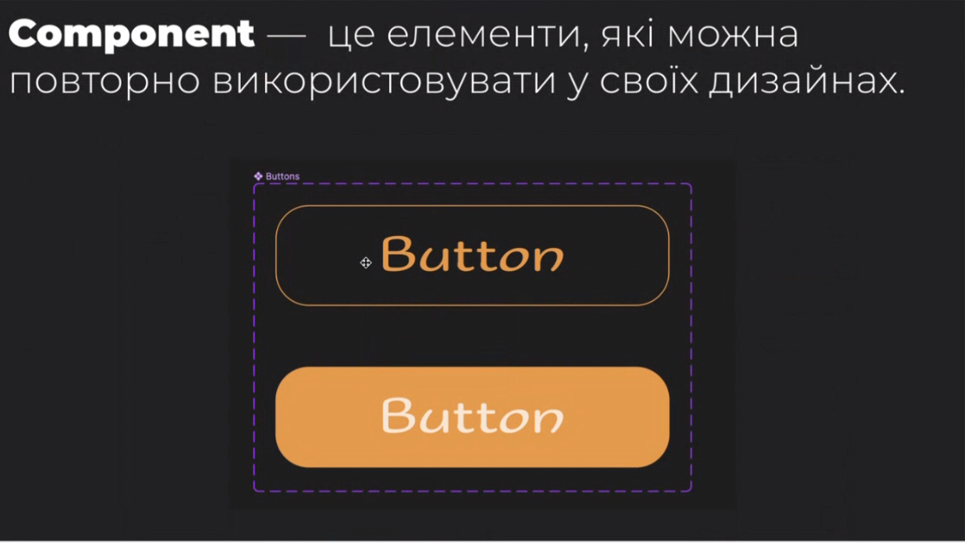

Slide 3
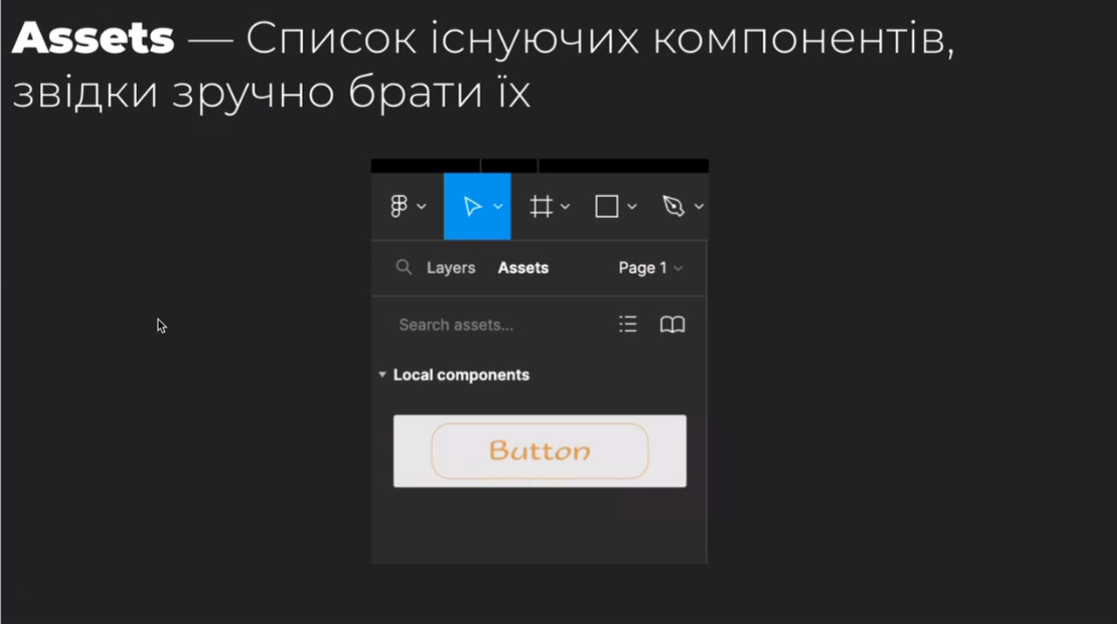

Slide 4
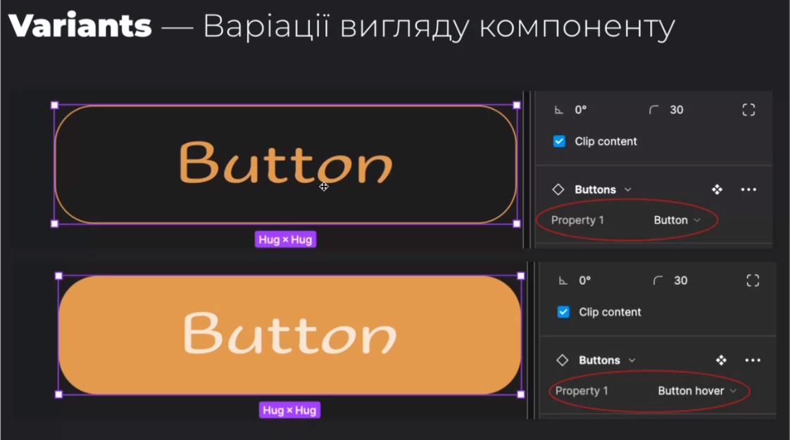

Slide 5
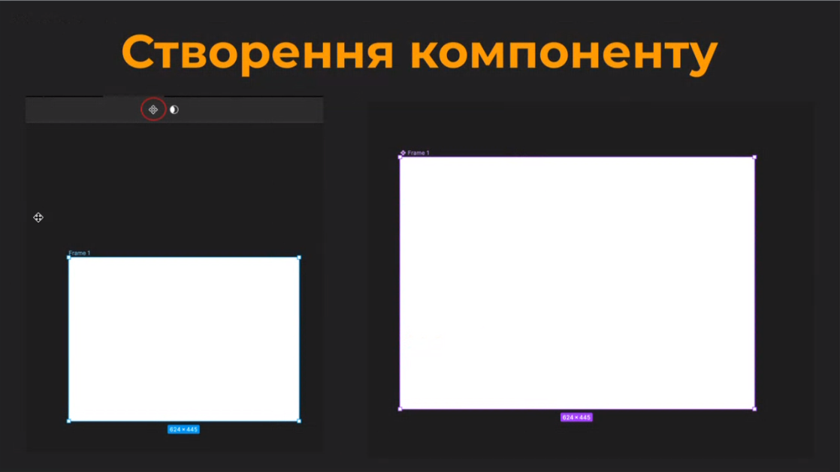

Slide 6
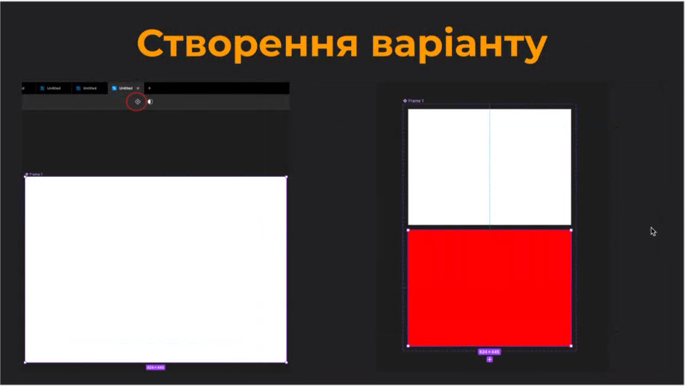

Slide 7
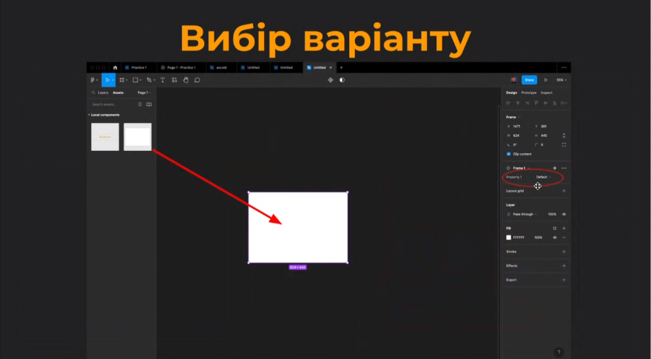

Slide 8
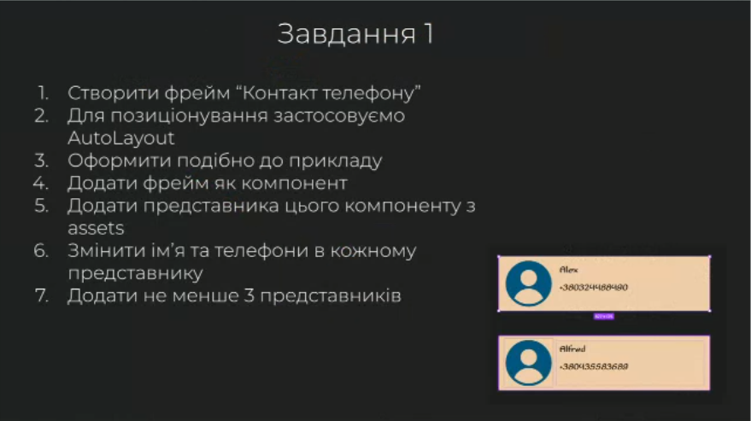

Slide 9
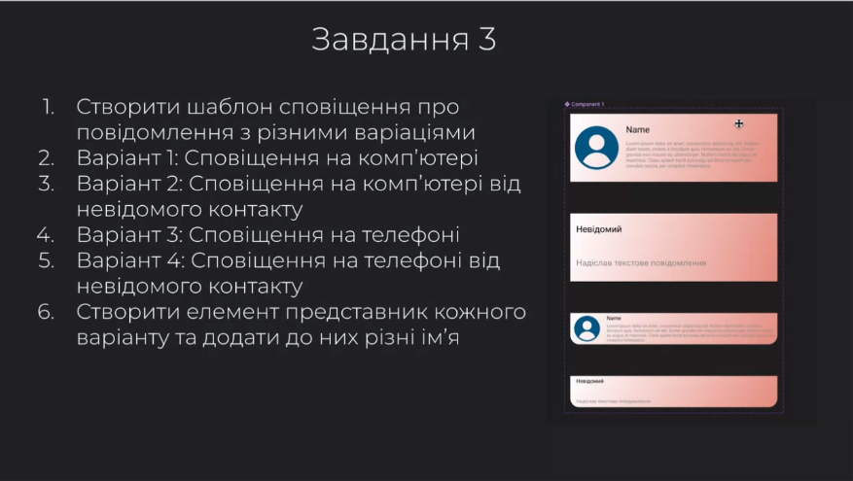

Slide 10
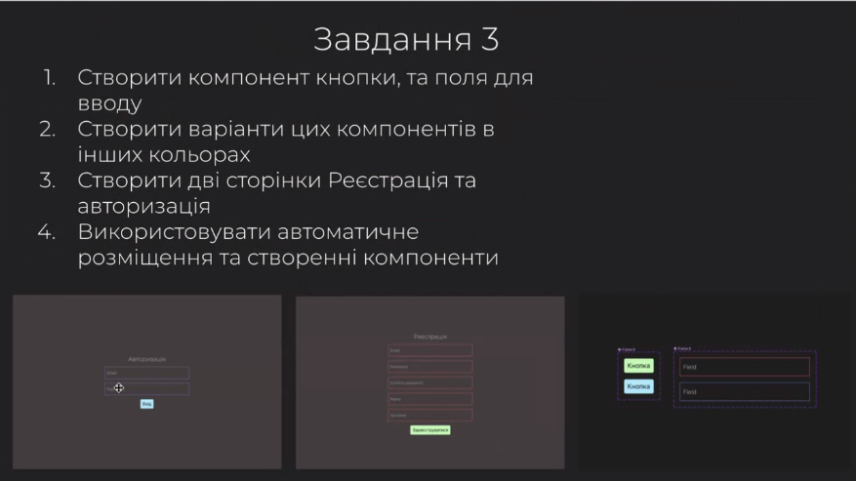

Slide 11
TEST
Компоненти можна створити лише з фреймів: false
Як називаються елементи які можна повторно використовувати у дизайні: Components
Варіації вигляду компоненту називаются Variants
Чи є обмеження щодо кількості варіантів у компонента Немає
Розділ меню в якому можна обрати компоненти для повторного використання Assets
Чи можна задати ім'я для варіанту власноруч Так
Для яких елементів слід створити компоненти Кнопки Іконки Полів для запомнення Нотіфікацій
В якій стороні знаходится панель на якій можна обрати варіант Справа

